Slide 1

BIOS
Inteligência Comercial de Agenda Verde: Prospecção Ativa e B2B Ambiental
Follow-up de Projeto — Engenharia de Software & Gestão e Qualidade de Software
Davi Deosmar Batista Oliveira Miranda • RA 823.212.382

Slide 2
Contexto do Projeto
BIOS consolida evidências públicas de comprometimento ambiental de empresas brasileiras a partir do CNPJ
Projeto acadêmico (A3) desenvolvido individualmente, com potencial indicado pelo professor para virar artigo
Inspirado em plataformas de inteligência comercial B2B, mas com escopo deliberadamente distinto
Nenhuma coleta de dado pessoal, contato ou tomador de decisão — apenas dado público de pessoa jurídica
100%
dos dados consultados são de fontes públicas oficiais
0
dados pessoais de indivíduos coletados (por desenho)
BIOS — Inteligência Comercial de Agenda Verde
2

Slide 3

Requisitos e Princípio Evidence First
25
14
4
Requisitos
Funcionais
Requisitos Não
Funcionais
Requisitos
Inversos
dado → evidência → regra → indicador → score
Índice de aderência e nível de confiança são calculados separadamente — ausência de dado nunca vira evidência negativa
Nenhum score existe sem evidência rastreável até sua fonte pública original
Requisitos inversos (RIN) formalizam o que o sistema não deve afirmar ou inferir — tratados como requisito de primeira classe, não como observação à margem
BIOS — Inteligência Comercial de Agenda Verde
4

Slide 4

Gestão do Projeto
Modelo Incremental
GitHub Projects
Meio-termo entre cascata e ágil formal — adequado a uma equipe de um único integrante, sem ritos de squad sem sentido para esse contexto
Quadro Kanban (Backlog → Doing → Review → Testing → Done) com etiquetas por tipo de teste em cada tarefa
Cronograma por Ciclos
Riscos Mapeados
Marcos alinhados às etapas da disciplina, do levantamento do problema à apresentação final
Dependência de APIs externas, fontes sem API formal, e restrição de tempo por desenvolvimento individual — cada um com mitigação definida
BIOS — Inteligência Comercial de Agenda Verde
5

Slide 5

Qualidade de Software
Alinhado à ISO/IEC 25010
Outras Práticas de Software
Criptografia AES-256 de dados sensíveis
Sessões JWT revogáveis + rate limiting
Honeypot e bloqueio automático de login (5 tentativas / 15 min)
Blacklist de domínio de e-mail e trilha de auditoria de acesso
Injeção de dependência correta (não singleton solto)
Tipagem de usecase contra interface, não classe concreta
Módulos agregadores desde o início, evitando app.module monolítico
Meta de cobertura de teste: 75% (unitário, integração, componente, e2e, funcional)
Pipelines YAML para validação de ambientes
BIOS — Inteligência Comercial de Agenda Verde
6

Slide 6

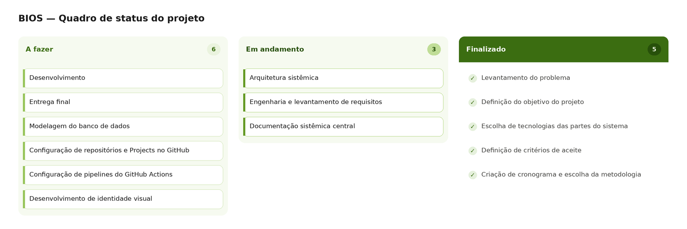
Status Atual e Próximos Passos
Documentação, gestão e requisitos já estão consolidados — próxima frente é a modelagem visual antes do desenvolvimento do MVP.
Próximos passos
Modelagem: diagrama de classes, casos de uso e sequência
Visão geral consolidada e atores/histórias de usuário
Artefatos de análise — um fluxo detalhado por caso de uso
Protótipo de telas e definição de permissões
BIOS — Inteligência Comercial de Agenda Verde
7

